Slide 1
Bài 27 TÌM KIẾM THÔNG TIN

Slide 2
MỤC TIÊU BÀI HỌC
Hoàn tất bài học này, các em biết sử dụng công cụ tìm kiếm thông dụng để tìm các tài liệu phục vụ cho việc học tập.

Slide 3
HOẠT ĐỘNG 1: TÌM KIẾM THÔNG TIN
Khi muốn tìm kiếm thông tin em thường làm như thế nào?

Slide 4
HOẠT ĐỘNG 2: TÌM KIẾM THÔNG TIN TỪ INTERNET
Để tìm kiếm thông tin từ internet, người ta thường dùng các công cụ tìm kiếm thông tin qua mạng Internet.

Slide 5
HOẠT ĐỘNG 2: TÌM KIẾM THÔNG TIN TỪ INTERNET
Một số trang web thông dụng để tìm kiếm thông tin.
www.google.com
www.bing.com
www.ask.com

Slide 6
HOẠT ĐỘNG 2: TÌM KIẾM THÔNG TIN TỪ INTERNET
Em thường sử dụng công cụ nào để tìm kiếm thông tin trên mạng Internet?

Slide 8
HOẠT ĐỘNG 3: SỬ DỤNG CÔNG CỤ TÌM KIẾM THÔNG TIN
Sử dụng công cụ tìm kiếm thông tin Google Chrome để tìm thông tin về Violympic.

Slide 9
HOẠT ĐỘNG 3: SỬ DỤNG CÔNG CỤ TÌM KIẾM THÔNG TIN
Bước 1
Khởi động trình duyệt Web.
2

Slide 10
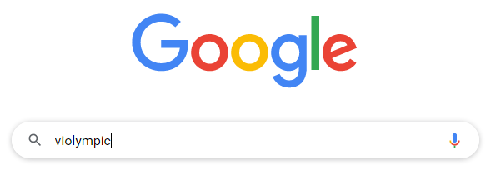
HOẠT ĐỘNG 3: SỬ DỤNG CÔNG CỤ TÌM KIẾM THÔNG TIN
Bước 2
Tại ô nhập từ khóa, em nhập từ khóa violympic, sau đó nhấn phím Enter.

Slide 11
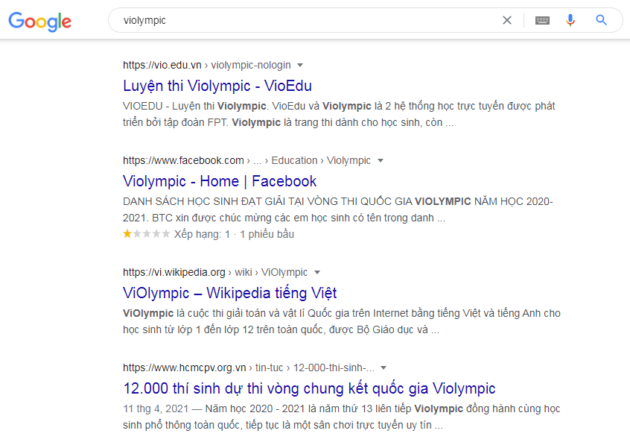
HOẠT ĐỘNG 3: SỬ DỤNG CÔNG CỤ TÌM KIẾM THÔNG TIN
Bước 3
Nhấp chuột vào một trong những kết quả xuất hiện.

Slide 12
HOẠT ĐỘNG 4: SỬ DỤNG CÔNG CỤ TÌM KIẾM THÔNG TIN (tiếp theo)
Sử dụng công cụ tìm kiếm thông tin Google Chrome để tìm thông tin về trường tiểu học Chi Lăng.

Slide 13
HOẠT ĐỘNG: EM CÓ BIẾT
Thông tin từ Internet rất nhiều nhưng không phải thông tin nào cũng tốt và chính xác, em cần phải tự đánh giá, chọn lọc những thông tin phù hợp

